Slide 1
PHÒNG GIÁO DỤC VÀ ĐÀO TẠO QUẬN LONG BIÊN
TRƯỜNG TIỂU HỌC ÁI MỘ B
PHÂN MÔN: TẬP ĐỌC
LỚP: 2
Bài: Cây và hoa bên lăng Bác

Slide 2


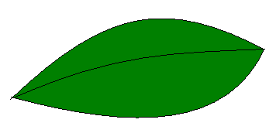
Ôn bài cũ:
Đọc đoạn 1 bài “ Chiếc rễ đa tròn”
Câu hỏi: Thấy chiếc rễ đa nằm trên mặt đất,
Bác bảo chú cần vụ làm gì?
Trả lời: Bác bảo chú cần vụ trồng cho
chiếc rễ mọc tiếp.

Slide 3
Ôn bài cũ:
Đọc đoạn 2 bài “ Chiếc rễ đa tròn”
Đọc đoạn 3 bài “ Chiếc rễ đa tròn”
Câu hỏi: Chiếc rễ đa ấy trở thành một cây đa
có hình dáng thế nào?
Trả lời: Chiếc rễ đa trở thành một cây đa
con có vòng lá tròn.

Slide 4
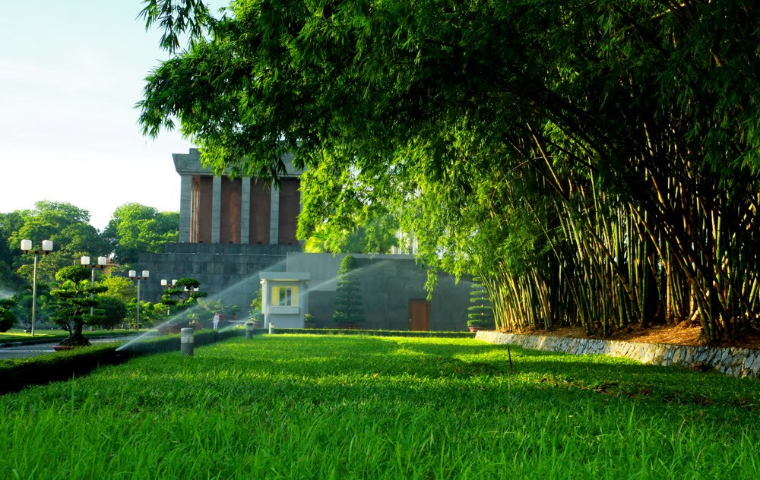
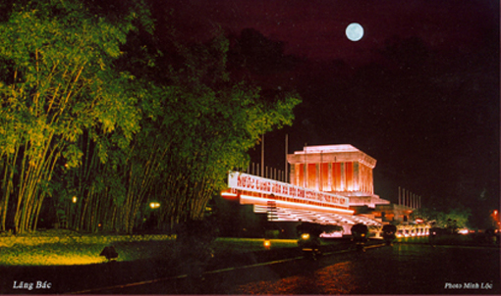
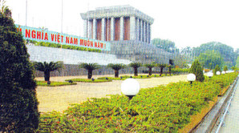

Tập đọc:

Slide 5
Cây và hoa bên lăng Bác
Trên quảng trường Ba Đình lịch sử, lăng Bác uy nghi mà gần gũi.
Cây và hoa khắp miền đất nước về đây tụ hội, đâm chồi, phô sắc,
toả ngát hương thơm.
Ngay thềm lăng, mười tám cây vạn tuế tượng trưng cho một hàng quân danh dự đứng trang nghiêm. Hướng chính lăng, cạnh hàng dầu nước thẳng tắp, những đóa hoa ban đã nở lứa đầu.
Sau lăng, những cành đào Sơn La khoẻ khoắn vươn lên, reo vui với nhành sứ đỏ của đồng bằng Nam Bộ. Trên bậc tam cấp, hoa dạ hương chưa đơm bông, nhưng hoa nhài trắng mịn, hoa mộc, hoa ngâu kết chùm đang tỏa hương ngào ngạt.
Cây và hoa của non sông gấm vóc đang dâng niềm tôn kính thiêng liêng theo đoàn người vào lăng viếng Bác.

Slide 6
Luyện đọc:
Nở lứa đầu
Khoẻ khoắn
Reo vui
Tìm hiểu bài:

Slide 7
Cây và hoa bên lăng Bác
Trên quảng trường Ba Đình lịch sử, lăng Bác uy nghi mà gần gũi.
Cây và hoa khắp miền đất nước về đây tụ hội, đâm chồi, phô sắc,
toả ngát hương thơm.
Ngay thềm lăng, mười tám cây vạn tuế tượng trưng cho một hàng quân danh dự đứng trang nghiêm. Hướng chính lăng, cạnh hàng dầu nước thẳng tắp, những đóa hoa ban đã nở lứa đầu.
Sau lăng, những cành đào Sơn La khoẻ khoắn vươn lên, reo vui với nhành sứ đỏ của đồng bằng Nam Bộ. Trên bậc tam cấp, hoa dạ hương chưa đơm bông, nhưng hoa nhài trắng mịn, hoa mộc, hoa ngâu kết chùm đang tỏa hương ngào ngạt.
Cây và hoa của non sông gấm vóc đang dâng niềm tôn kính thiêng liêng theo đoàn người vào lăng viếng Bác.

Slide 8
Luyện đọc đoạn:
Đoạn 1: Trên quảng trường ... hương thơm.
Đoạn 2: Ngay thềm lăng ... đã nở lứa đầu.
Đoạn 3: Sau lăng ... toả hương ngào ngạt.
Đoạn 4: Phần còn lại.

Slide 9
Cây và hoa bên lăng Bác
Trên quảng trường Ba Đình lịch sử, lăng Bác mà gần gũi.
Cây và hoa khắp miền đất nước về đây tụ hội, đâm chồi, phô sắc,
hương thơm.
uy nghi
toả ngát
Ngay thềm lăng, mười tám cây vạn tuế tượng trưng cho một hàng quân danh dự đứng trang nghiêm. Hướng chính lăng, cạnh hàng dầu nước thẳng tắp, những đóa hoa ban đã nở lứa đầu.
khoẻ khoắn
Sau lăng, những cành đào Sơn La vươn lên,
với nhành sứ đỏ của đồng bằng Nam Bộ. Trên bậc tam cấp, hoa dạ hương chưa đơm bông, nhưng hoa nhài trắng mịn, hoa mộc, hoa ngâu kết chùm đang tỏa hương ngào ngạt.
reo vui
Cây và hoa của non sông gấm vóc đang dâng niềm
theo đoàn người vào lăng viếng Bác .
tôn kính
thiêng liêng

Slide 10
Chú giải:
Uy nghi: trang nghiêm.
Tụ hội: từ khắp nơi họp lại.
Tam cấp: thềm nhà, lăng tẩm,… thường có ba bậc.
Non sông gấm vóc: đất nước tươi đẹp.
Tôn kính: hết sức kính trọng.

Slide 11
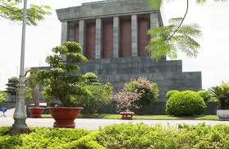
Trên quảng trường Ba Đình lịch sử, lăng Bác uy nghi mà gần gũi.
Cây và hoa khắp miền đất nước về đây tụ hội, đâm chồi, phô sắc,
toả ngát hương thơm.
Ngay thềm lăng, mười tám cây vạn tuế tượng trưng cho một hàng quân danh dự đứng trang nghiêm. Hướng chính lăng, cạnh hàng dầu nước thẳng tắp, những đóa hoa ban đã nở lứa đầu.
Câu hỏi:Tìm những từ ngữ hình ảnh cho thấy
cây và hoa luôn cố gắng làm đẹp cho lăng Bác?
Luyện đọc:
Nở lứa đầu
Khoẻ khoắn
Reo vui
Tìm hiểu bài:
Tụ hội
Sau lăng, những cành đào Sơn La khoẻ khoắn vươn lên, reo vui với nhành sứ đỏ của đồng bằng Nam Bộ. Trên bậc tam cấp, hoa dạ hương chưa đơm bông, nhưng hoa nhài trắng mịn, hoa mộc, hoa ngâu kết chùm đang tỏa hương ngào ngạt.
Trả lời: Tụ hội, đâm chồi, phô sắc, toả ngát
hương thơm.
Cây và hoa của non sông gấm vóc đang dâng niềm tôn kính thiêng liêng theo đoàn người vào lăng viếng Bác .

Slide 12
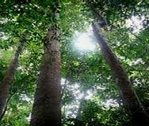
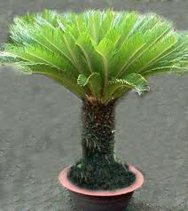
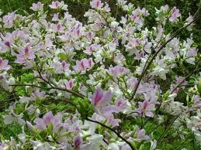
Ngay thềm lăng, mười tám cây vạn tuế tượng trưng cho một hàng quân danh dự đứng trang nghiêm. Hướng chính lăng, cạnh hàng dầu nước thẳng tắp, những đóa hoa ban đã nở lứa đầu.
Câu hỏi: Kể tên những loài cây được trồng phía
trước lăng Bác.
Cây vạn tuế
Trả lời: Cây vạn tuế, cây dầu nước, cây hoa ban.
Cây dầu nước
Hoa ban

Slide 13
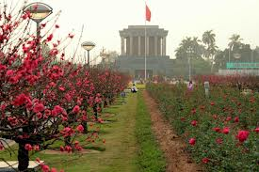
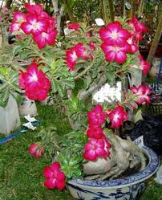
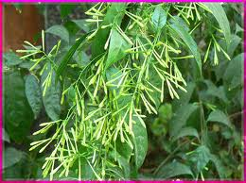
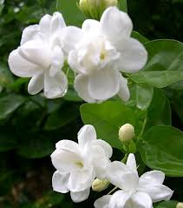
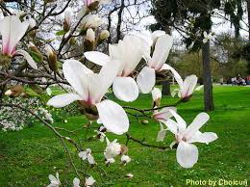
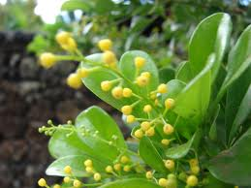
Thứ tư ngày 15 tháng 4 năm 2015
Tập đọc: Cây và hoa bên lăng Bác
Sau lăng, những cành đào Sơn La khoẻ khoắn vươn lên, reo vui với nhành sứ đỏ của đồng bằng Nam Bộ. Trên bậc tam cấp, hoa dạ hương chưa đơm bông, nhưng hoa nhài trắng mịn, hoa mộc, hoa ngâu kết chùm đang tỏa hương ngào ngạt.
Hoa sứ đỏ
Hoa dạ hương
Hoa đào
Câu hỏi: Kể tên những loài hoa nổi tiếng ở khắp
miền đất nước được trồng quanh lăng Bác.
Trả lời: Hoa ban, hoa đào Sơn La, hoa sứ đỏ Nam
Bộ, hoa dạ hương, hoa nhài, hoa mộc, hoa ngâu.
Hoa nhài
Hoa mộc
Hoa ngâu

Slide 14
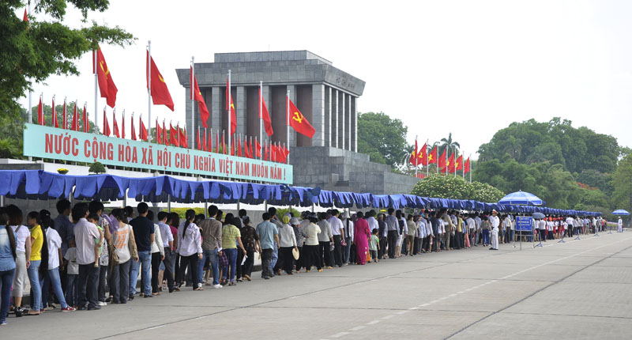
Thứ tư ngày 15 tháng 4 năm 2015
Tập đọc: Cây và hoa bên lăng Bác
Cây và hoa của non sông gấm vóc đang dâng niềm tôn kính thiêng liêng theo đoàn người vào lăng viếng Bác .
Câu hỏi: Câu văn nào cho thấy cây và hoa cũng
mang tình cảm của con người đối với Bác ?
Trả lời: Cây và hoa của non sông gấm vóc đang dâng
niềm tôn kính thiêng liêng theo đoàn người vào lăng
viếng Bác.

Slide 15
Luyện đọc:
Nở lứa đầu
Khoẻ khoắn
Reo vui
Tìm hiểu bài:
Tụ hội
Tôn kính

Slide 16
Nội dung chính:
Cây và hoa đẹp nhất từ khắp miền đất nước tụ hội bên lăng Bác thể hiện niềm tôn kính của nhân dân ta đối với Bác.

Slide 17
Luyện đọc lại :
Trên quảng trường Ba Đình lịch sử, lăng Bác uy nghi mà gần gũi. Cây và hoa khắp miền đất nước về đây tụ hội, đâm chồi, phô sắc, toả ngát hương thơm.
Sau lăng, những cành đào Sơn La khoẻ khoắn vươn lên, reo vui với nhành sứ đỏ của đồng bằng Nam Bộ. Trên bậc tam cấp, hoa dạ hương chưa đơm bông, nhưng hoa nhài trắng mịn, hoa mộc, hoa ngâu kết chùm đang tỏa hương ngào ngạt.
Cây và hoa của non sông gấm vóc đang dâng niềm tôn kính thiêng liêng theo đoàn người vào lăng viếng Bác .
Ngay thềm lăng, mười tám cây vạn tuế tượng trưng cho một hàng quân danh dự đứng trang nghiêm. Hướng chính lăng, cạnh hàng dầu nước thẳng tắp, những đóa hoa ban đã nở lứa đầu.

Slide 18
Cây và hoa bên lăng Bác
Trên quảng trường Ba Đình lịch sử, lăng Bác uy nghi mà gần gũi.
Cây và hoa khắp miền đất nước về đây tụ hội, đâm chồi, phô sắc,
toả ngát hương thơm.
Ngay thềm lăng, mười tám cây vạn tuế tượng trưng cho một hàng quân danh dự đứng trang nghiêm. Hướng chính lăng, cạnh hàng dầu nước thẳng tắp, những đóa hoa ban đã nở lứa đầu.
Sau lăng, những cành đào Sơn La khoẻ khoắn vươn lên, reo vui với nhành sứ đỏ của đồng bằng Nam Bộ. Trên bậc tam cấp, hoa dạ hương chưa đơm bông, nhưng hoa nhài trắng mịn, hoa mộc, hoa ngâu kết chùm đang tỏa hương ngào ngạt.
Cây và hoa của non sông gấm vóc đang dâng niềm tôn kính thiêng liêng theo đoàn người vào lăng viếng Bác .

Slide 19
* Củng cố - Liên hệ :
Câu hỏi: Cây và hoa bên lăng Bác tượng trưng
cho ai?
Trả lời: Cây và hoa bên lăng Bác tượng trưng cho nhân
dân Việt Nam luôn tỏ lòng tôn kính với Bác.

